Slide 1
ЛУГОВІ КВІТИ ВИШИВКА ШОВКОВИМИ СТРІЧКАМИ
Інструкційна карта роботи
Підготувала керівник гуртка-методист Морозова Олена

Slide 2
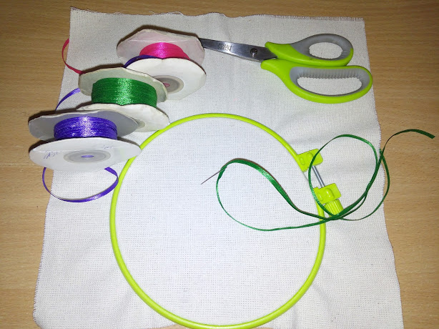
Матеріали та обладнання
Тканина для вишивки
Шовкові стрічки різних кольорів (зелена завширшки 3мм , жовта та зелена 3-5мм)
Зелена нитка муліне
П’яльця, ножиці, голка для вишивки стрічками

Slide 3
На п’яльця натягуємо тканину для вишивки. Малюємо ескіз майбутньої квітки та вишиваємо стебла тоненькою зеленою стрічкою (ширина стрічки 3мм). Вишивку починаємо з низу малюнка, прошиваючи маленькими стібками по лінії.

Slide 4
Вишиваємо всі стебла, протаскуючи голку зі стрічкою під стібками. Стрічку при цьому не відрізаємо, рухаючись в зворотному напрямку.

Slide 5
Жовтою стрічкою (ширина 5-7мм) починаємо вишивати квіти, маленькими стібками, рухаючись від кінчика стебла.

Slide 6
Вишиваємо квіти далі, змінюючи вид стібків. Голку зі стрічкою проколюємо в стрічку, протаскуємо, створюючи на кінці невеличкий вузлик. Важливо: стрічку не натягувати, вона розташовується вільно на тканині.

Slide 7
Подібними стібками вишиваємо квіти далі, заповнюючи всі стебла. Кожен наступний стібок можна робити трохи більше попереднього, імітуючи ріст квітів.

Slide 8
Стібки в квітах не повинні бути однаковими. Можна трохи підкрутити стрічку в руці, щоб квіти були більш об’ємні та живі.

Slide 9
Ниткою муліне зеленого кольору «прикріплюємо» квіти до стебла, роблячи декілька стібків в кожен пелюсток квітки.

Slide 10
«Прикріпляємо» подібним чином всі пелюстки квітки. Вишивка стає більш живою та реалістичною. Зеленою стрічкою (ширина 5-7 мм) вишиваємо листя квітки, роблячи декілька стібків, формуємо кущ за власним бажанням.

Slide 11
Важливо: стрічку куща не затягувати, трохи підкручуючи її. Стібки повинні бути об’ємними. Наша мініатюра «Лугові квіти» готова.

